Slide 1
Trabajo Práctico 1:
Redes Neuronales
Fernán Oviedo
Axel Fratoni
Gastón Rodriguez
Julian Antonielli

Slide 2
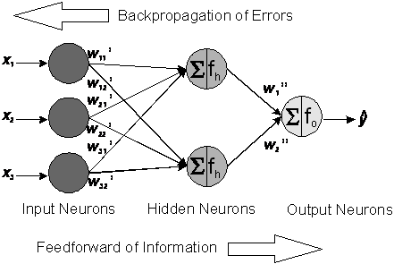
Objetivo
Encontrar una arquitectura óptima de red neuronal feed-foward para resolver el problema de aproximar un terreno.

Slide 3
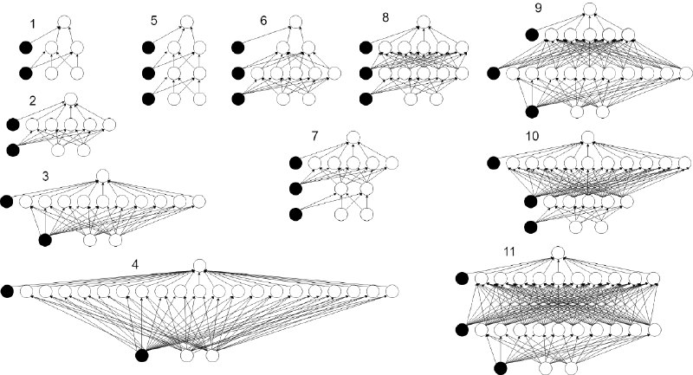
Arquitecturas propuestas

Slide 4
Pruebas de parámetros y decisiones
Los parámetros a considerar fueron:
Pesos iniciales
Batch vs Incremental
Función de activación
Recorrido aleatorio de patrones.
Momentum
Eta adaptativo

Slide 5

Pesos iniciales
Es aconsejable elegir valores aleatorios del orden de magnitud de la inversa de la raíz cuadrada de la cantidad de conexiones entrantes de la neurona.
Siendo k la cantidad de conexiones entrantes.

Slide 6
Batch vs Incremental
Se entrenó a todas las las arquitecturas con un factor de aprendizaje constante.
El aprendizaje incremental se mostró superior por dos motivos:
El error disminuía más a lo largo del aprendizaje.
El error de entrenamiento en el método batch podía oscilar violentamente.

Slide 7
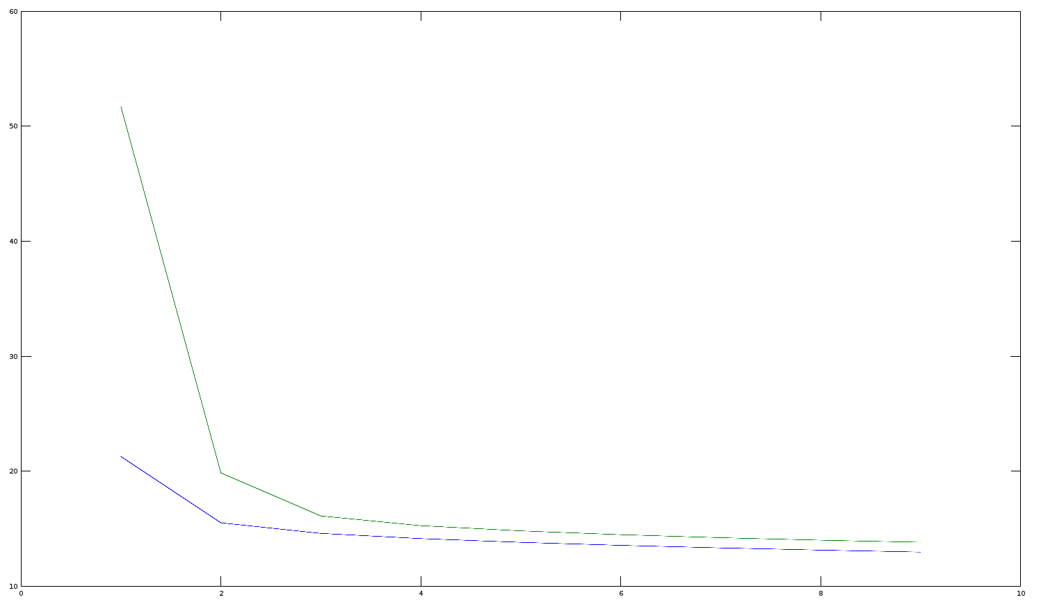
Batch
Incremental

Slide 8
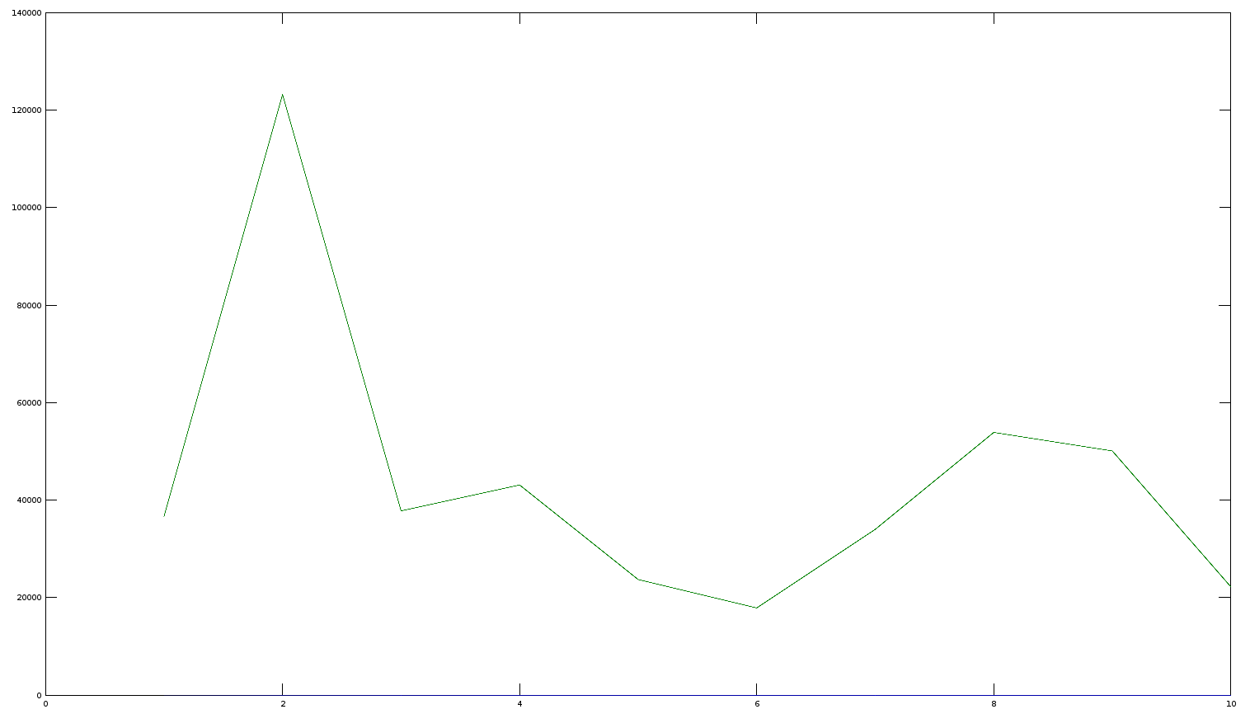
Batch
Incremental

Slide 9
Función de activación
Comparamos tangente hiperbólica contra función sigmoide.
La tangente hiperbólica se mostró superior:
Produjo menor error en todos los casos.
Mostró menor tendencia a estancarse en mínimos locales.

Slide 10
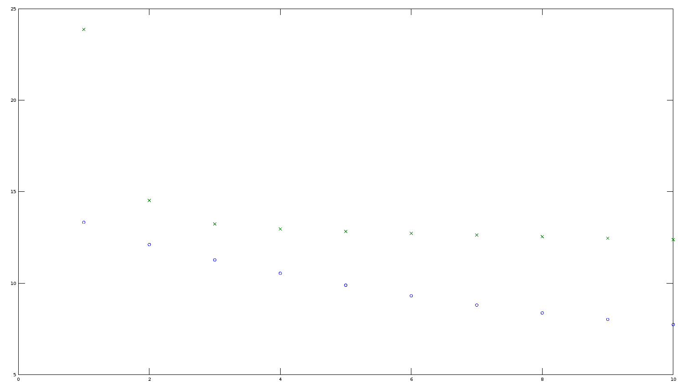
sigmoide (x)
tangente hiperbólica (o)

Slide 11
Recorrido aleatorio de patrones
Es una optimización que puede sacar a la red de mínimos locales.
Al probarlo no se apreció ninguna ventaja clara.
Optamos por utilizarlo, ya que es lo recomendado por la bibliografía.

Slide 12
Momentum
Analizamos la diferencia en la velocidad de aprendizaje sin momentum y con 0,9 de valor de inercia.
Se apreció una gran mejora al usar momentum.

Slide 13
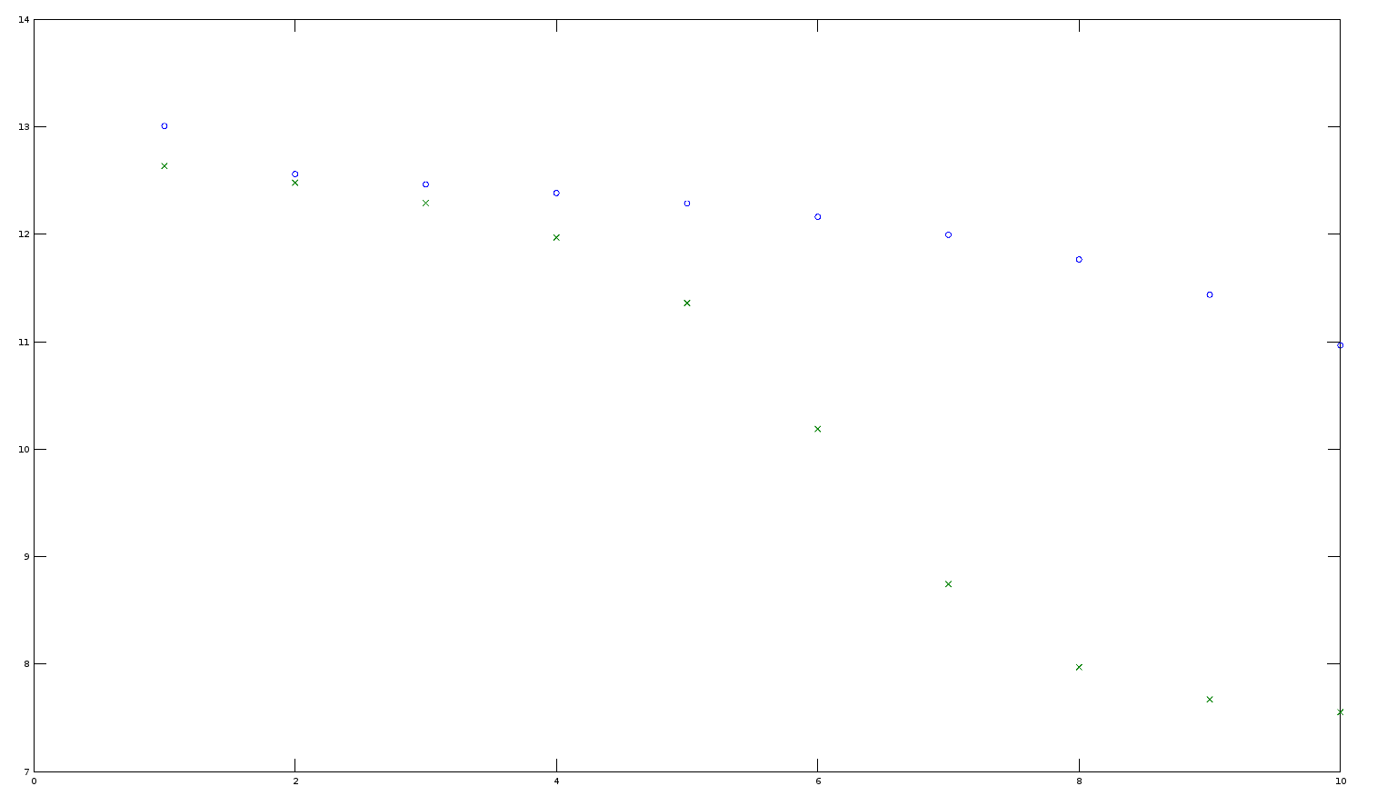
Sin momentum (o)
Con momentum (x)

Slide 14

Eta adaptativo
Probamos diferentes combinaciones de valores.
Ninguna mejoró el aprendizaje de la red.
Ralentizaba el aprendizaje.
Optamos por no utilizarlo.

Slide 15
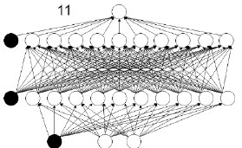
Comparación de arquitecturas
Corrimos todas las arquitecturas durante 1000 épocas con un factor de aprendizaje de 0,05.
Las de menos neuronas no lograron superar cierto umbral de error.
La clara ganadora fue la arquitectura 11.

Slide 16
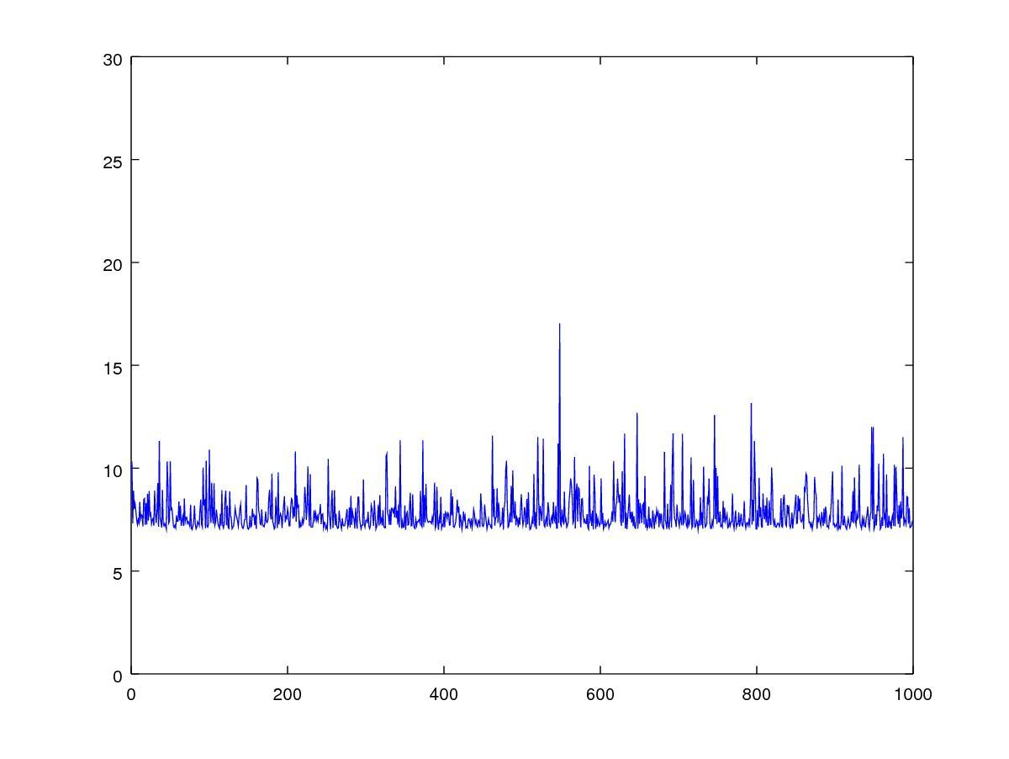
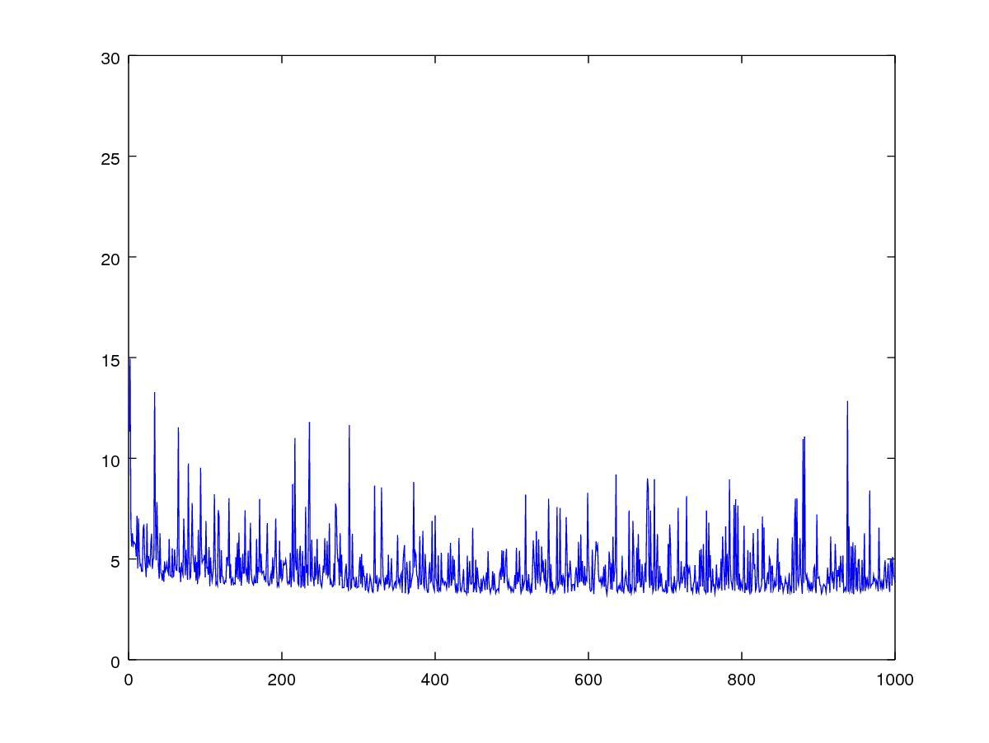


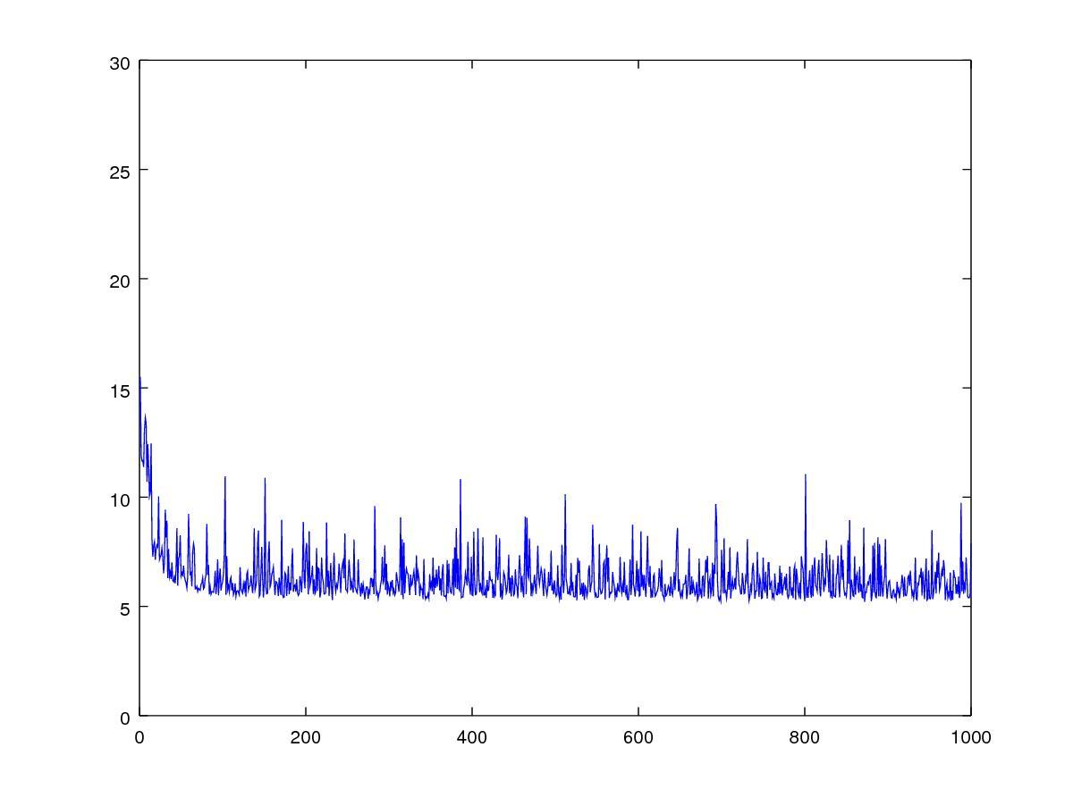

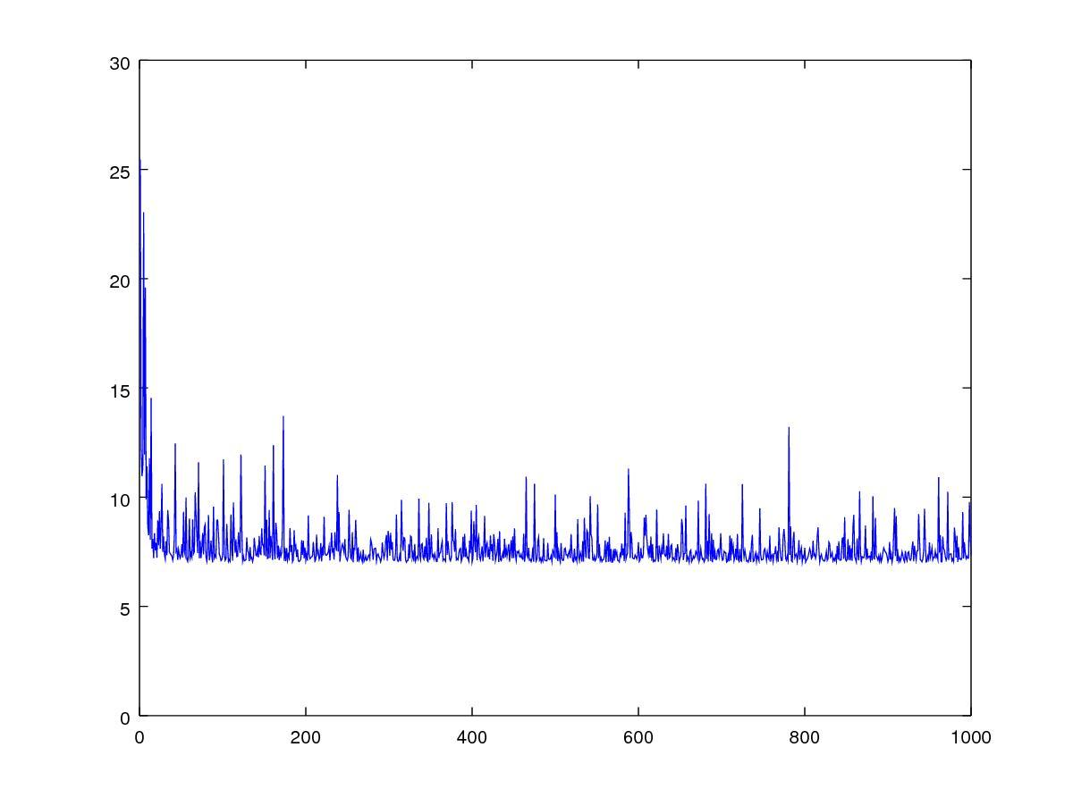
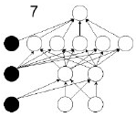

Slide 17
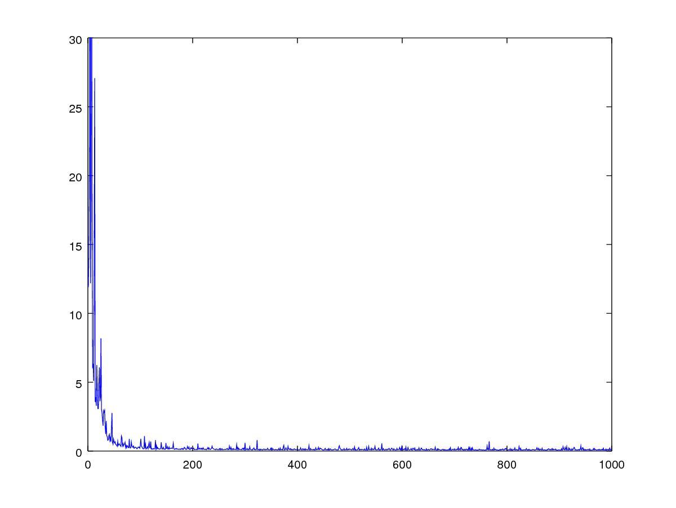
Error en función de épocas para la memorización del terreno en la arquitectura 11

Slide 18
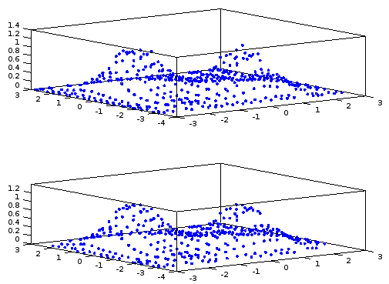
Arriba, el terreno de entrenamiento; abajo, lo que aprendió la arquitectura 11

Slide 19
Aprendizaje
Se hicieron pruebas de aprendizaje dándole a la red neuronal muestras de 10, 50, 100 y 200 puntos y analizando qué lograba generalizar luego de analizarlas por 100 y 1000 épocas.

Slide 20
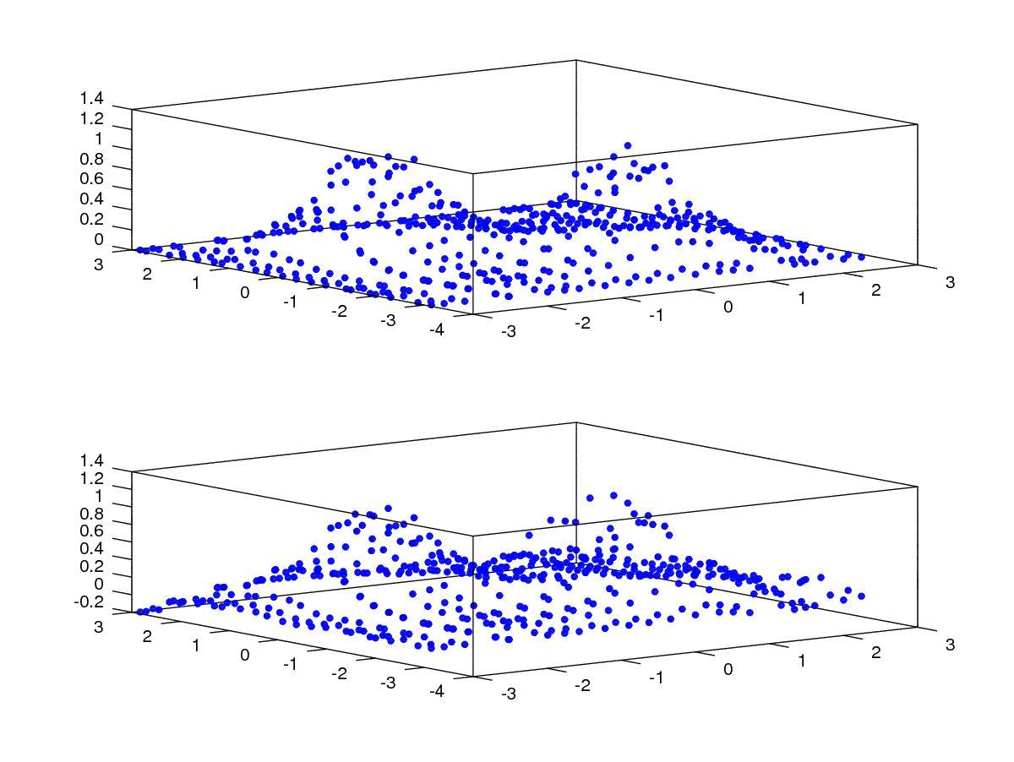
Arriba, el terreno completo; abajo, lo que generalizó la arquitectura 11 en 1.000 épocas con 100 puntos de 441

Slide 21
Mejoras posibles
Cuestiones que no fueron tenidas en cuenta a la hora de buscar la mejor arquitectura:
Cantidad de capas y neuronas.
Optimizaciones globales de parámetros.
Funciones de activación.
Mayor espectro de parámetros.

